Slide 1
어디서나
스마트하게
스마트 텀블러
BoS

Slide 2
목차.
IOT 서비스 아이디어
Q&A
팀 소개
비즈니스 모델
BoS

Slide 3
팀 소개
“
”
SmarTum
32131680 강윤중(조장)
32131682 고은미
32131693 김영택
32131734 이수민
BoS
13
of
Software
BoS

Slide 4
IoT 서비스 아이디어
“
”
SmarTum
서비스 사용자
스마트 텀블러를 구매한 고객
서비스 시나리오
차가운 물
텀블러에
담아가야지
오늘 기온은
영하 10도입니다.
텀블러 내 물
20도 유지,
텀블러 디스플레이 변환
텀블러 내 물
20도 유지,
텀블러 디스플레이 변환
서비스 구성요소
아두이노 온도 센서/제어 디바이스, 라즈베리파이, 어플리케이션, 디스플레이, 텀블러
서비스 구성도
온도 센서
온도 제어 디바이스
라즈베리 파이
디스플레이 화면
배터리
플라스틱

Slide 5
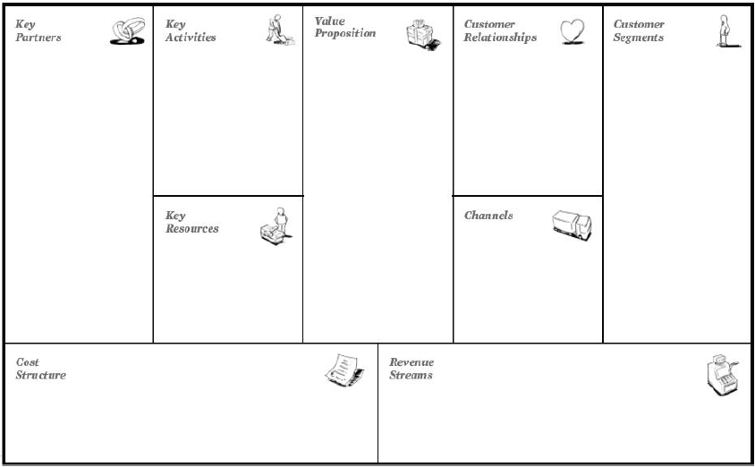
비즈니스 모델
“
”
SmarTum
날씨 정보,
사용자의 건강 등을 인식하여
사용자에게 맞는
텀블러 디자인 부여
자동화
서비스
텀블러
제조업체
텀블러
제조업체
설계
소프트웨어
개발
셀프
서비스
바깥의 날씨를
활용하여
텀블러 내부
음료의 온도를
조절(편리성)
구글
시장
지적 재산 : 텀블러 도안 및 날씨 정보 API
개발자 :
어플리케이션 및 소프트웨어 개발
사용자가
원하는 디자인 설정
상점
디바이스 :
텀블러,
디스플레이,
온도 조절 장치, 온도 감지 센서
소매업자
규모의
경제
생산 판매
광고
비용 구조
BoS

Slide 6
“
”
스마트 텀블러 SmarTum
Q&A

